Slide 1

KHỞI ĐỘNG

Slide 2
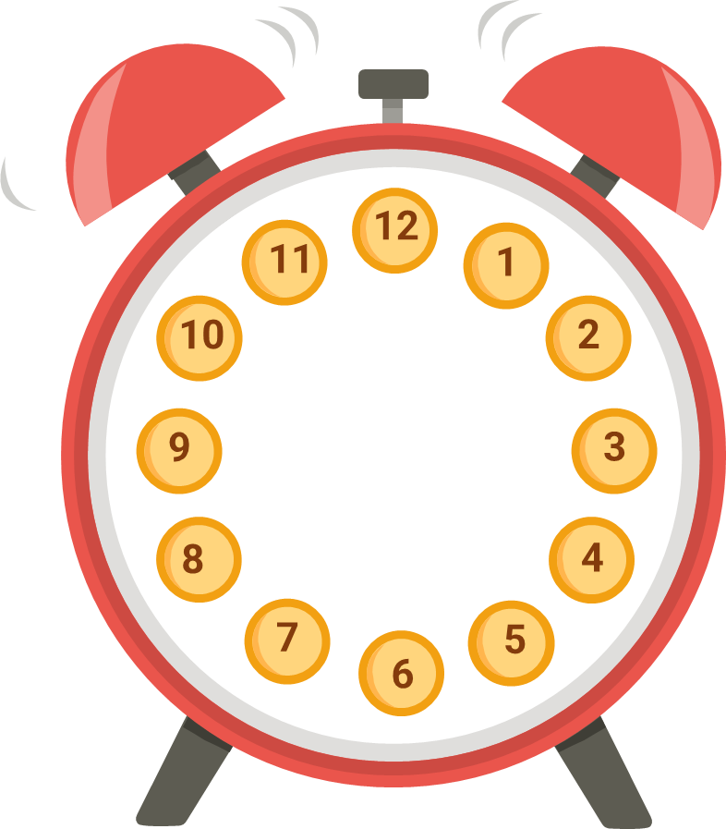



XII
XI
I
X
II
IX
III
VIII
IV
VII
V
VI
Notes:
Kim đồng hồ quay và dừng ở vị trí nào đó. GV hỏi HS đồng hồ chỉ mấy giờ? HS trả lời. GV đưa ra đáp án đúng

Slide 3
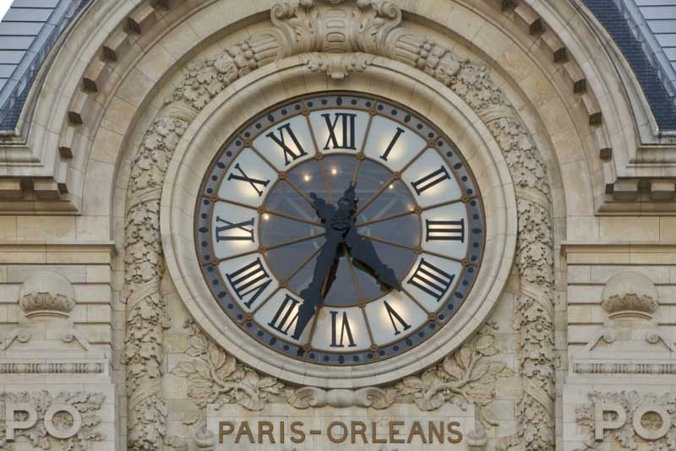
BÀI 10
ĐỒNG HỒ
SỬ DỤNG
SỐ LA MÃ
Tiết 2

Slide 4
Notes:
GV yêu cầu học phân công chuẩn bị nguyên, vật liệu cho buổi học sau

Slide 5

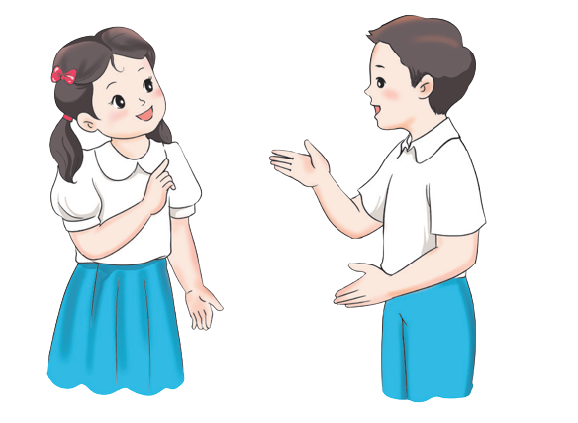
ĐỀ XUẤT Ý TƯỞNG VÀ CÁCH LÀM
ĐỒNG HỒ SỬ DỤNG SỐ LA MÃ
Đồng hồ sử dụng
số La Mã gồm những bộ phận chính nào nhỉ?
Đồng hồ gồm mặt đồng hồ, các kim chỉ giờ, phút.
Notes:
Đại diện các nhóm chia sẻ ý tưởng, các nhóm khác đặt câu hỏi, nhận xét, góp ý cho nhóm bạn

Slide 6
ĐỀ XUẤT Ý TƯỞNG VÀ CÁCH LÀM
ĐỒNG HỒ SỬ DỤNG SỐ LA MÃ
Notes:
Đại diện các nhóm chia sẻ ý tưởng, các nhóm khác đặt câu hỏi, nhận xét, góp ý cho nhóm bạn

Slide 7
MỘT SỐ LƯU Ý KHI LÀM SẢN PHẨM
1. Lựa chọn vật liệu, kích thước phù hợp với nhu cầu sử dụng
2. Có thể thay đổi so với ý tưởng ban đầu
3. Cẩn thận, an toàn khi sử dụng kéo
4. Giữ vệ sinh cá nhân và môi trường
Notes:
GV hướng dẫn HS hoàn thiện phiếu học tập số 4, cho HS các nhóm lên trình bày phiếu học tập

Slide 8
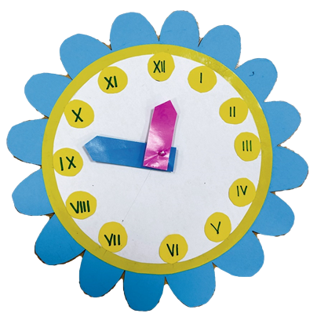
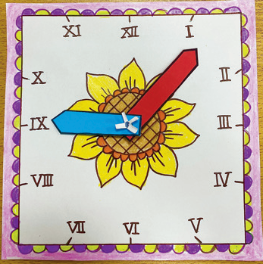
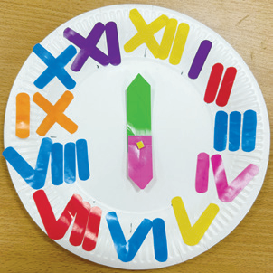
LÀM ĐỒNG HỒ SỬ DỤNG SỐ LA MÃ
Tiêu chí sản phẩm
https://i.ebayimg.com/thumbs/images/g/2SkAAOSwb~9ZbH8K/s-l1200.jpg
 Đồng hồ sử dụng số La Mã từ I đến XII
 Có thể quay được kim giờ và kim phút
 Đảm bảo tính thẩm mĩ, sử dụng được nhiều lần
Notes:
GV cho HS thảo luận nhóm đưa ra ý tưởng của nhóm, hỗ trợ nếu nhóm gặp khó khăn trong việc thể hiện ý tưởng. GV chiếu tiêu chí sản phẩm và yêu cầu nội dung thảo luận của học sinh bám sát với các tiêu chí đó
GV gợi ý để HS tưởng tượng ra sản phẩm của nhóm, các ý tưởng để làm sản phẩm theo các tiêu chí đề ra nhưng lại thể hiện được phong cách, sự thông minh và cá tính riêng của nhóm. Gợi ý để HS có những sáng tạo khi lựa chọn vật liệu cho phù hợp với điều kiện cụ thể của nhóm mình: giấy trắng, giấy màu, bìa, giấy xốp, đĩa giấy...

Slide 9
ĐÁNH GIÁ SẢN PHẨM
https://i.ebayimg.com/thumbs/images/g/2SkAAOSwb~9ZbH8K/s-l1200.jpg
 Đồng hồ sử dụng số La Mã từ I đến XII
 Có thể quay được kim giờ và kim phút
 Đảm bảo tính thẩm mĩ, sử dụng được nhiều lần
Notes:
GV cho HS thảo luận nhóm đưa ra ý tưởng của nhóm, hỗ trợ nếu nhóm gặp khó khăn trong việc thể hiện ý tưởng. GV chiếu tiêu chí sản phẩm và yêu cầu nội dung thảo luận của học sinh bám sát với các tiêu chí đó
GV gợi ý để HS tưởng tượng ra sản phẩm của nhóm, các ý tưởng để làm sản phẩm theo các tiêu chí đề ra nhưng lại thể hiện được phong cách, sự thông minh và cá tính riêng của nhóm. Gợi ý để HS có những sáng tạo khi lựa chọn vật liệu cho phù hợp với điều kiện cụ thể của nhóm mình: giấy trắng, giấy màu, bìa, giấy xốp, đĩa giấy...

